Slide 1
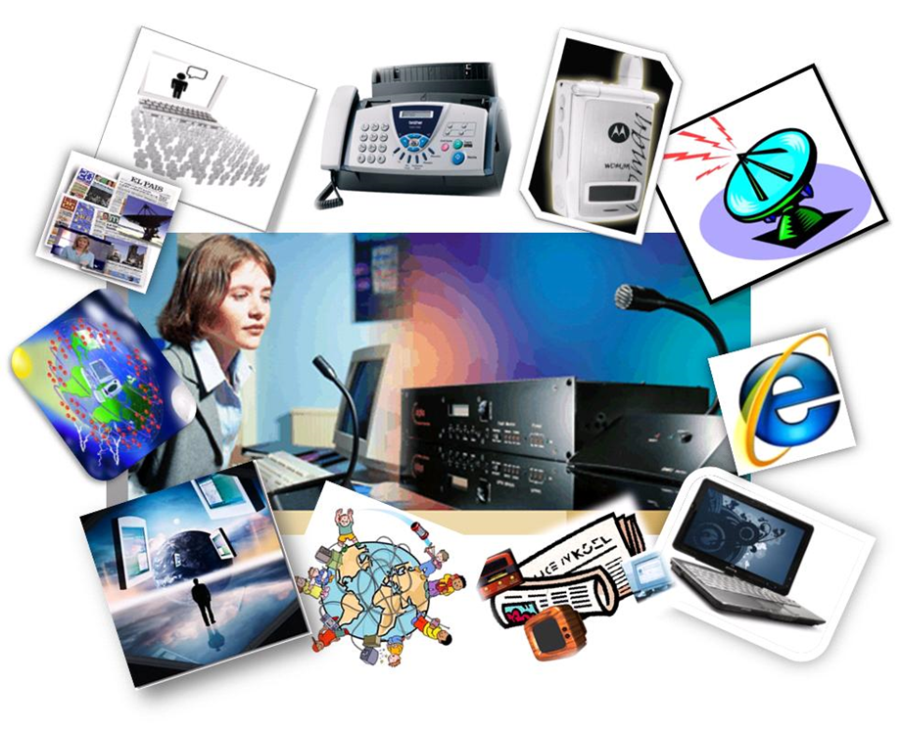
MEDIOS MASIVOS DE COMUNICACION

Slide 2
Los medios de comunicación masiva son aquellos medios tecnológicos que sirven para enviar mensajes a gran cantidad de público en un mínimo de tiempo.

Slide 3
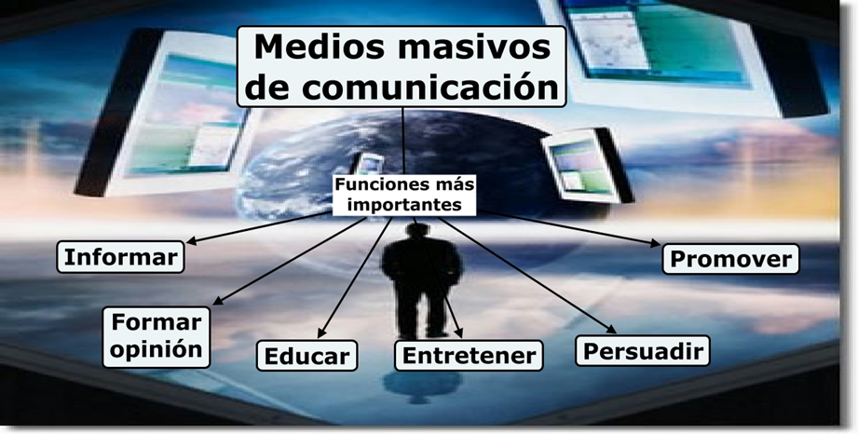
Funciones

Slide 4
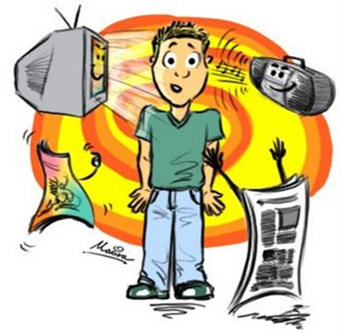
“Los medios de comunica-ción tienen la intención oculta de influir en otros sin que éstos se den cuenta”

Slide 5
Estos medios influyen sobre la forma de actuar o de pensar de las personas, logran modificar la forma en que los hombres conocen y comprenden la realidad que los rodea.

Slide 6
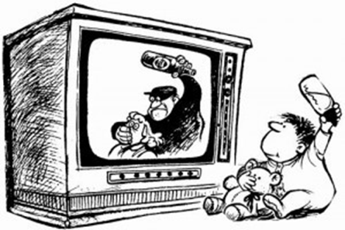
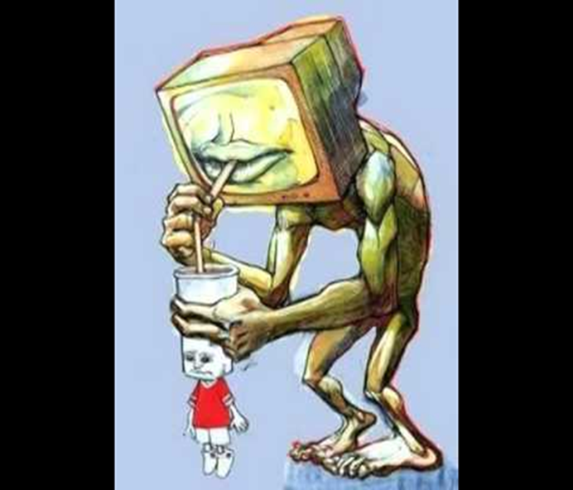
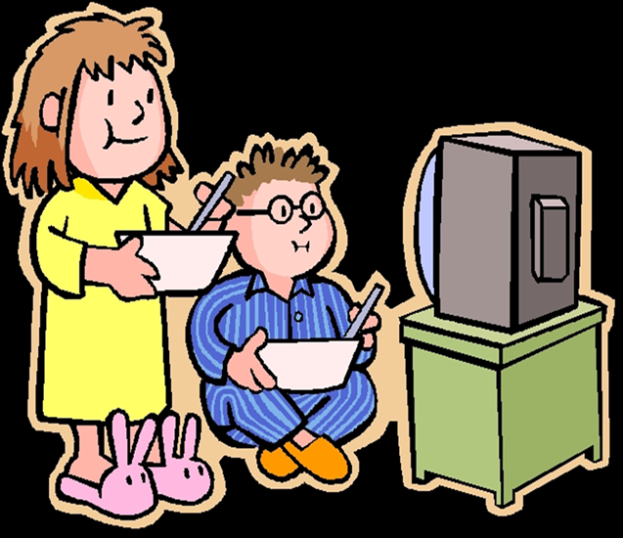
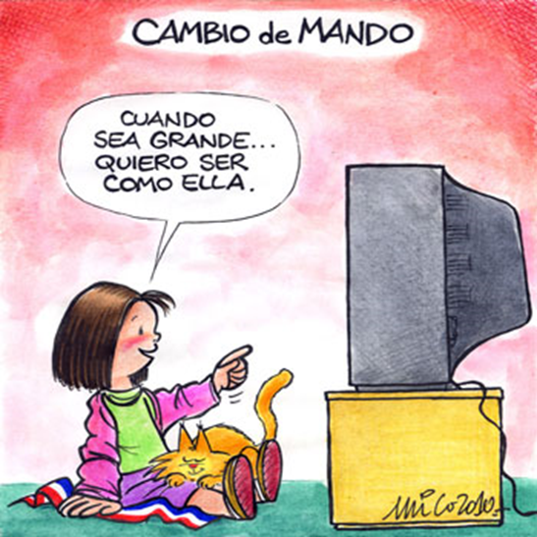
Influencia de la televisión

Slide 7
* Los modelos de conducta repercuten como estímulo, produciendo conductas similares en el observador.
* Determinan ideas, hábitos y costumbres.
* Crean Estereotipos

Slide 8
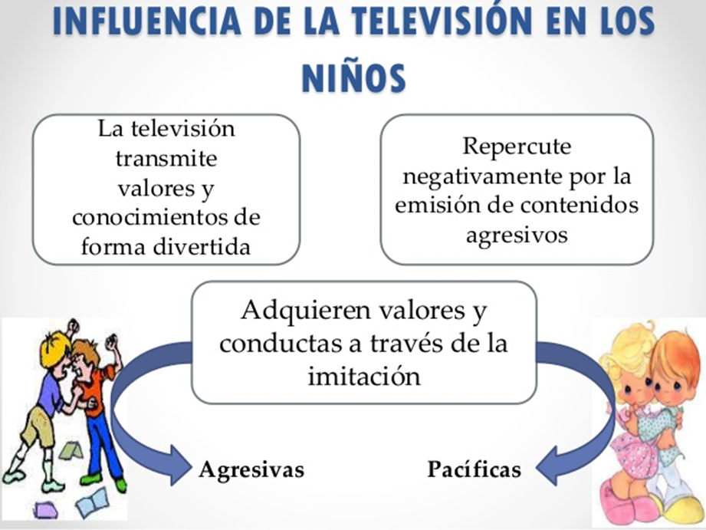

Slide 9
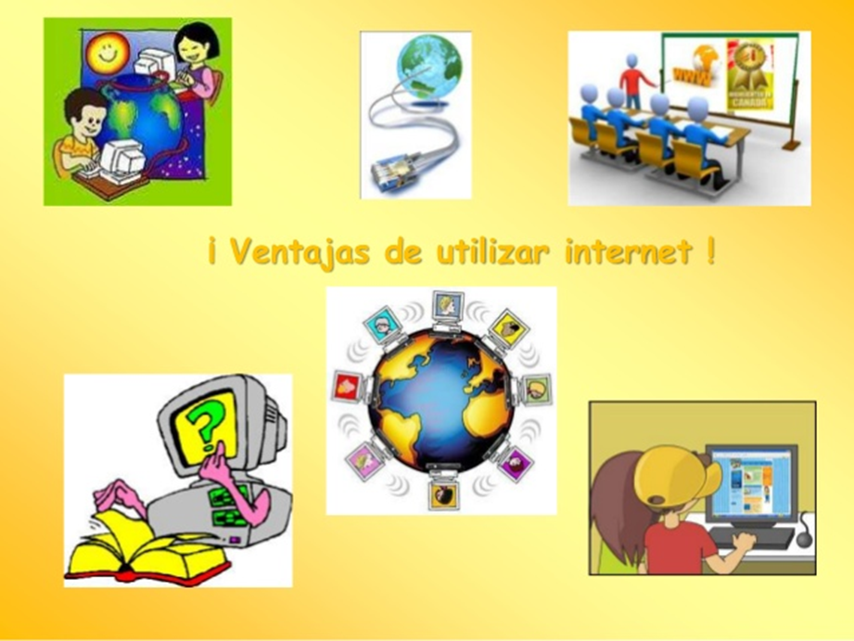
Internet

Slide 10
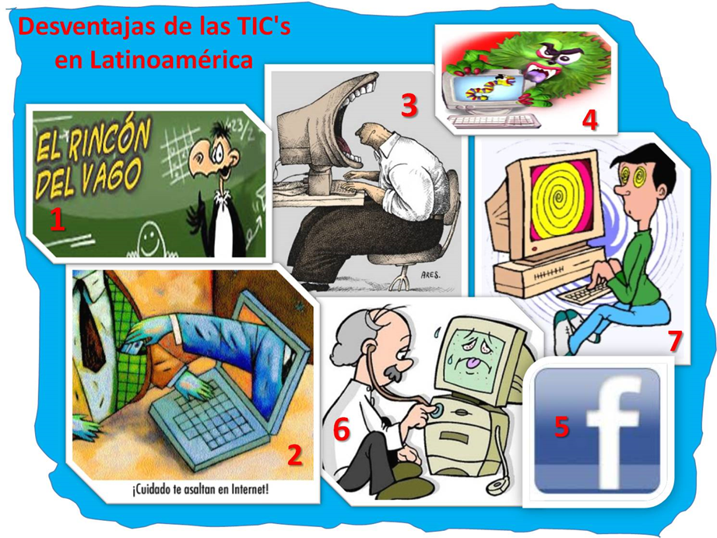

Slide 11
Aspectos Positivos:
*La información llega a diferentes partes del planeta en forma fácil, rápida y oportuna.
*Muchas personas pueden estar comunicadas a la vez.
*útil en la educación y entretenimiento.
* Son fuente de negocios ( anuncios publicitarios, marketing).
Aspectos Negativos:
* Las características negativas recaen en la manipulación de la información y el uso de la misma para intereses propios de un grupo específico, ya que los medios de comunicación masiva están siendo controlados por las ideologías políticas, religiosas y económicas de éstos que modifican la manera en que los seres humanos conocen y comprenden la realidad que los rodea.

Slide 12


